Slide 1

T
CUAI DLS스터디 2팀
2022.03.08
발표자 : 배준학, 임유민

Slide 2
스터디원 소개 및 만남 인증
사진을 깜박했습니다..!!
스터디원 1 : 박수빈
스터디원 2 : 배준학
스터디원 3 : 임유민
스터디원 4 : 최형용

Slide 3
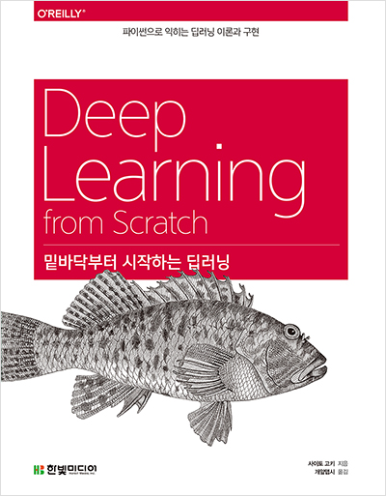
스터디 계획
일시 : 매주 일요일 18시
방법 : 비대면 미팅(discord), 각자 공부한 내용 토대로 질문 형성 및 토의 진행
진도 : 한 주에 한 장 공부하기
목표 : 이번 학기까지 딥러닝 1권 끝내기
챕터6: 학습 관련 기술들

Slide 4
1. 매개변수 갱신
신경망 학습의 목적 = 최적화
: 손실함수의 값을 최소화하는 매개변수를 찾는 것
최적화 기법의 종류
1.SGD
2.모멘텀
3.AdaGrad
4.Adam
Notes:
신경망 학습의 목적은 손실함수의 값을 가능항 한 낮추는 매개변수를 찾는 것입니다. 이는 곧 매개변수의 최적값을 찾는 문제이며, 이러한 문제를 푸는 것을 최적화라고 합니다. 앞으로 저희가 알아볼 최적화 기법의 정류는 sgd, 모멘텀, adagrad, adam 방법이 있습니다.

Slide 5
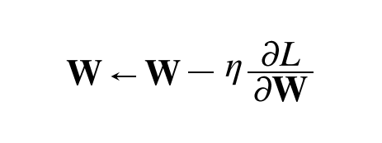
1. 매개변수 갱신
SGD
W는 갱신할 가중치 매개변수이다.
L/∂W은 W에 대한 손실 함수의 기울기이다.
(에타)는 학습률을 의미한다. 하이퍼파라미터이므로 0.01이나 0.001 같은 값을 미리 정해서 사용한다.
우변의 값으로 좌변의 값을 갱신한다는 뜻이다
Notes:
먼저 sgd 방법입니다, 이는 확률적 경사하강법이라고 불리는 방법으로, 매개변수의 기울기를 구해 기울어진 방향으로 매개변수 값을 갱신하는 일을 몇번이고 반복해서 점점 최적의 값에 다다르는 방법입니다. 확률적 경사하강법의 수식은 다음과 같습니다. W는 갱신할 가중치 매개변수입니다. ∂L/∂W은 W에 대한 손실 함수의 기울기이며 η(에타)는 학습률을 의미합니다. 하이퍼파라미터이므로 0.01이나 0.001 같은 값을 미리 정해서 사용한다.

Slide 6
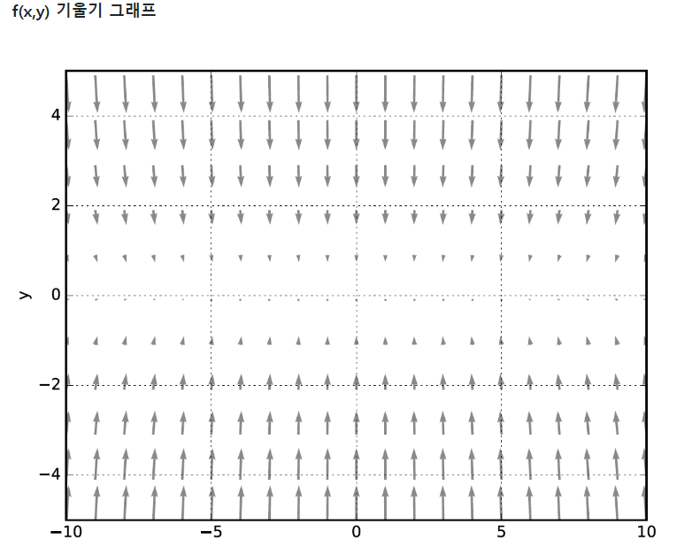
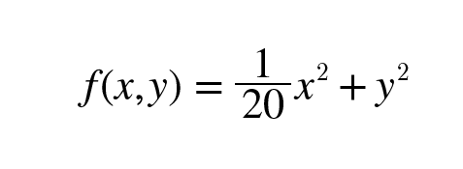
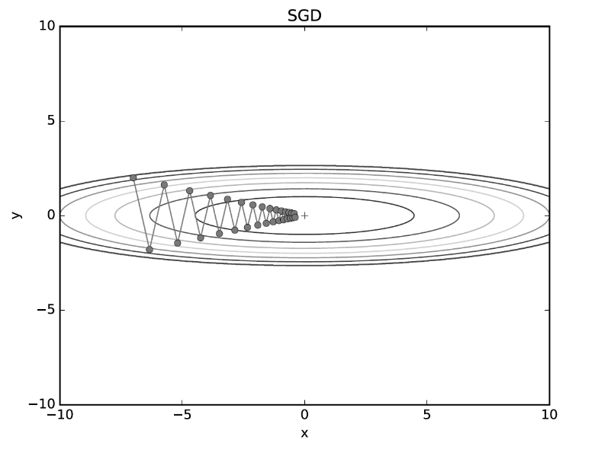
1. 매개변수 갱신
1.1 SGD 단점
SGD는 단순하고 구현도 쉽지만, 문제에 따라 비효율적일 때가 있다.
f(x,y)가 최소가 되는 점은 (x,y)=(0,0)이지만 위의 그림에서 보여주는 기울기 대부분은 (0,0)방향을 가리키지 않음
SGD가 지그재그로 탐색하게 되는 원인은 기울어진 방향이 본래의 최솟값과 다른 방향을 가리키기 때문이다.
무작정 기울어진 방향으로 진행하다 보니, 비효율적으로 탐색하게 됨
Notes:
확률적 경가하강법은 단순하도 구현하기 쉽다는 장점이 있지만, 문제에 따라서 비효율적일때가 있습니다. 예를들어 이 그래프에서 확률적 경사하강법을 적용해보면 위 그림처엄 심하게 굽이진 움직임을 보여줍니다. 상당히 비효율적으로 최솟값을 찾는 것을 볼 수 있습니다. 이처럼 경사하강법의 단점은 비등방성 함수에서는 탐색경로가 비효율적입니다. 이제 확률적경사하강법의 단점을 개선해주는 모멘텀, adagrad, adam 이라는 3가지 방법을 소개해드리겠습니다.

Slide 7
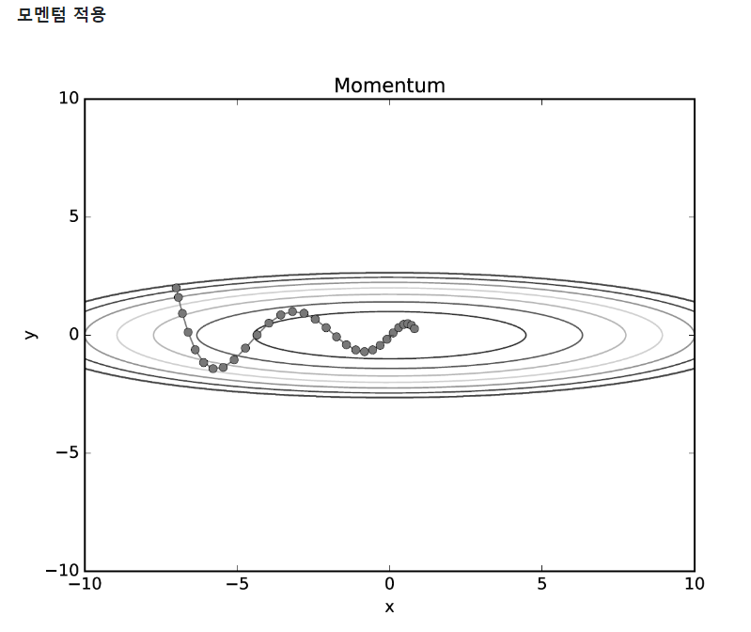
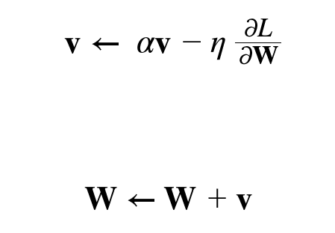
1. 매개변수 갱신
2. 모멘텀
v 추가
v는 물리에서 말하는 속도(velocity)에 해당한다.
αv 항은 물체가 아무런 힘을 받지 않을 때 서서히 하강시키는 역할을 한다.
α는 0.9 등으로 설정한다. (물리에서 지면 마찰이나 공기저항)
전체적으로는 SGD보다 x축 방향으로 빠르게 다가가 지그재그 움직임이 줄어든다.
Notes:
먼저 모멘텀이라는 방법입니다. 모멘텀은 운동향을 뜻하는 단어로 수식은 다음과 같습니다. 여기서 v 라는 변수가 나오는데, 이는 물리에서 말하는 속도에 해당합니다. 즉 기울기 방향으로 힘을 받아 물체가 가속된다는 물리법칙을 나타냅니다. 이 모멘텀을 이용하여 다시 최적화 문제를 풀어보면 위와 같습니다. 전에 확률적경사하강법보다 훨씬 움직이는 정도가 덜합니다. 하지만 y 축 방향으로의 속도는 안정적이지 않습니다.

Slide 8
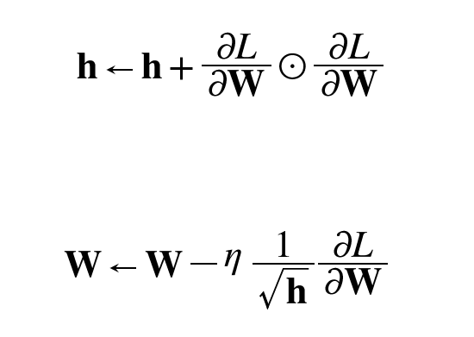
1. 매개변수 갱신
3. AdaGrad
학습률 감소 기술: 학습을 진행하면서 학습률을 점차 줄여가는 방법 (처음엔 크게 나중엔 작게)
h 등장
h는 식에서 보듯 기존 기울기 값을 제곱하여 계속 더해준다.
매개변수를 갱신할 때 1/h 을 곱해 학습률을 조정.
매개변수의 원소 중에서 많이 움직인(크게 갱신된) 원소는 학습률이 낮아지고, 학습이 진행될 수록 학습률이 낮아짐
Notes:
다음으로는 adagrad 방법입니다. 신경망에서는 학습률이 너무 작으면 학습시간이 길어지고 너무 많으면 발산하여 학습이 제대로 이뤄지지 않습니다. 이 학습률을 정하는 효과적인 기술로 학습률 감소가 있습니다. 즉 학습을 진행하면서 학습률을 점차 줄여가는 방법입니다. 학습률을 서서히 낮추는 가장 간단한 방법은 매개변수 전체의 학습률 값을 일괄적으로 낮추는 것이며, 이를 발전시킨 것이 adagrad 방법입니다. Adagrad 방법의 갱신방법 수식은 다음과 같습니다.

Slide 9
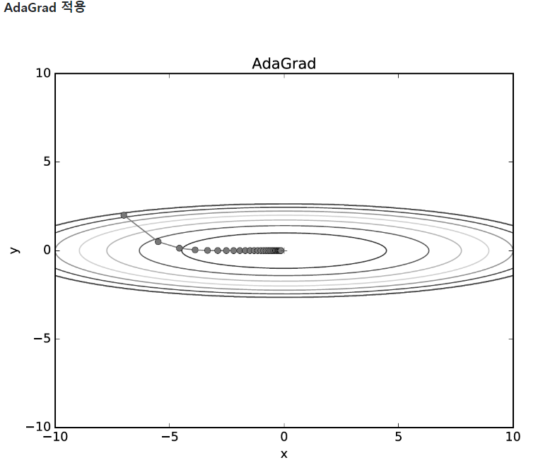
1. 매개변수 갱신
3. AdaGrad
최솟값을 향해 효율적으로 움직이는 것을 알 수 있다.
y축 방향은 기울기가 커서 처음에는 크게 움직이지만, 그 큰 움직임에 비례해 갱신 정도도 큰 폭으로 작아지도록 조정된다.
y축 방향으로 갱신 강도가 빠르게 약해지고, 지그재그 움직임이 줄어든다.
Notes:
이제 adagrad 방법을 이용하여 최적화 문제를 풀어보면 다음과 같습니다. 전보다 y축 방향으로의 갱신 정도가 빠르게 약해지고, 안정적으로 최솟값을 찾는 것을 확인할 수 있습니다.

Slide 10
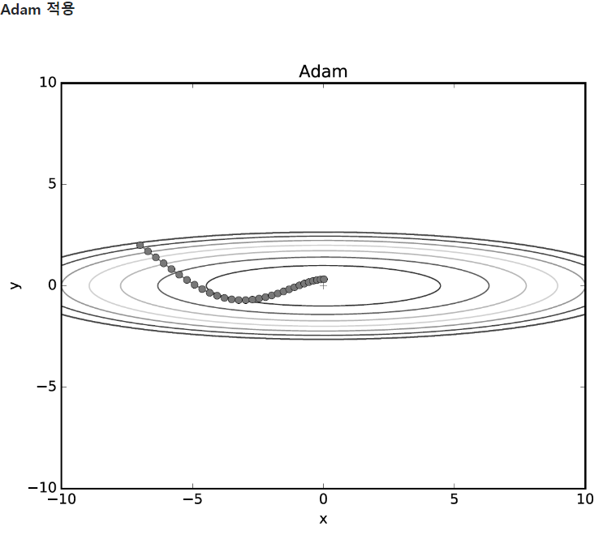
1. 매개변수 갱신
4. Adam
위의 두 방법을 융합한 기법
위 그림에서 보이듯 Adam 갱신 과정도 그릇 바닥을 구르듯 움직인다.
모멘텀과 비슷한 패턴인데, 모멘텀 때보다 공의 좌우 흔들림이 적다.
이는 학습의 갱신 강도를 적응적으로 조정해서 얻는 혜택이다.
Notes:
Adam 방법은 모멘텀과 adagrad 방법을 융합한 기법입니다. 최적화 갱신 경로는 다음과 같습니다.

Slide 11
1. 매개변수 갱신
6.1.6 어떤 갱신 방법을 이용해야 하나?
=> SGD를 포함한 네가지 방법 중 모든 문제에 뛰어난 기법은 없음.
문제에 따라, 학습률 등의 파라미터 설정에 따라 달라짐.
각자 상황을 고려해 여러가지로 시도하는 것이 중요
Notes:
이렇게 소개한 방법들 중에 어떤 갱신방법을 사용해야하느냔에 대한 명확한 답변은 없습니다. Sgd를 포함한 4가지 방법 중 모든 문제에 뛰어난 기법은 없기 때문입니다. 문제에따라 학습률 등의 파라미터 설정에 따라 달라지며, 각자 상황을 고려해 여러가지로 시도하는 것이 중요합니다.

Slide 12
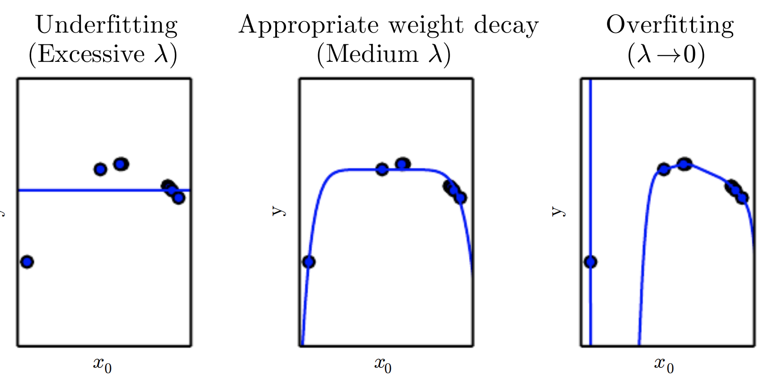
2. 가중치의 초깃값
1) 초깃값을 0으로 하면?
“ 가중치 감소(Weight Decay) 기법”
: 가중치 매개변수의 값이 작아지도록 학습하는 방법 -> 오버피팅 방지
그렇다면, 가중치 초깃값을 0으로 하면 어떻게 될까? -> 가중치가 고르게 되어버림!!
Notes:
신경망 학습에서는 가중치의 초깃값이 매우 중요한데요, 이를 무엇으로 설정하느가 신경망 학습의 성패를 가르기 때문입니다.
이와 관련해서, 오버피팅을 억제하는 가중치 감소 기법이 있습니다. 가중치 감소는 가중치 매개변수의 값이 작아지도록 학습하는 방법입니다.
가중치를 작게 만들고 싶으면 초깃값도 최대한 작은 값에서 시작해야하기 때문에, 가중치 초깃값을 0으로 설정하는 것을 생각해볼 수 있습니다.
하지만 그렇게 한다면 순전파 때 입력층의 가중치가 0이기 때문에 다음 층의 뉴런에 모든 같은 값이 전달되어, 결국에는 가중치의 갱신을 거쳐도 여전히 같은 값을 유지하게 됩니다.
이렇게 ‘가중치가 고르게 되어버리는 상황’을 막으려면, 초깃값을 0으로 설정하는 것이 아니라 무작위로 설정해야 합니다.

Slide 13
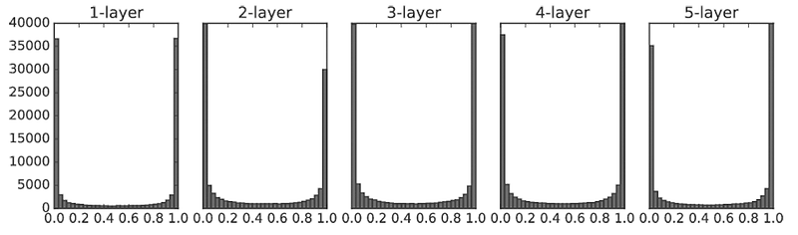
2. 가중치의 초깃값
2) 은닉층의 활성화값 분포
(1) 가중치를 표준편차가 1인 정규분포로 초기화
활성화 값들이 0과 1에 치우쳐 분포되어 있다 -> 기울기 소실(Gradient Vanishing)
Notes:
가중치의 초깃값을 어떻게 설정해야 할 지 알아보기 위해, 은닉층의 활성화값 분포를 살펴보겠습니다.
먼저 가중치를 표준편차가 1인 정규분포로 초기화하면 보이시는 것과 같이 활성화 값들이 0과 1에 치우쳐 분포하게 됩니다.
이를 ＇기울기 소실’이라고 하며, 역전파 기울기 값이 점점 작아지다가 사라짐을 의미합니다.

Slide 14
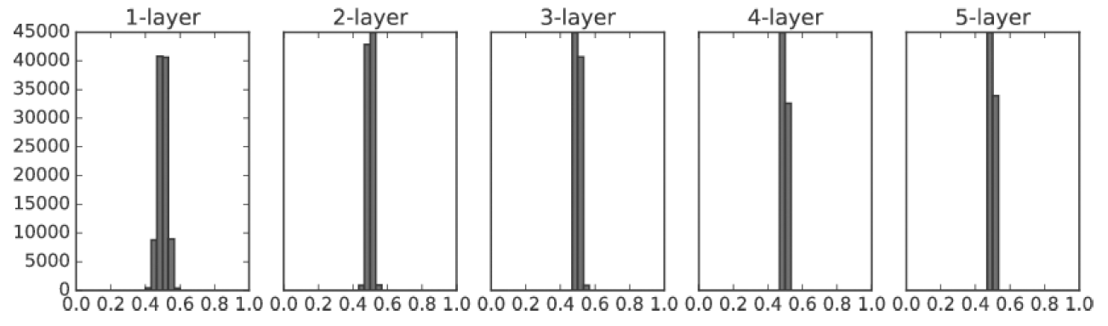
2. 가중치의 초깃값
2) 은닉층의 활성화값 분포
(2) 가중치를 표준편차가 0.01인 정규분포로 초기화
0.5 부근에 분포가 집중된다 -> 다수의 뉴런이 거의 같은 값을 출력 -> 표현력의 제한
Notes:
다음으로 가중치를 표준편차가 0.01인 정규분포로 초기화해보겠습니다.
결과를 보면, 전과 달리 활성화 값이 0.5 부근에 집중되는 것을 볼 수 있습니다.
전처럼 기울기 소실 문제는 발생하지 않지만, 다수의 뉴런이 거의 같은 값을 출력하게 되어 뉴런 1개 짜리의 신경망과 다를 바가 없게 됩니다.

Slide 15
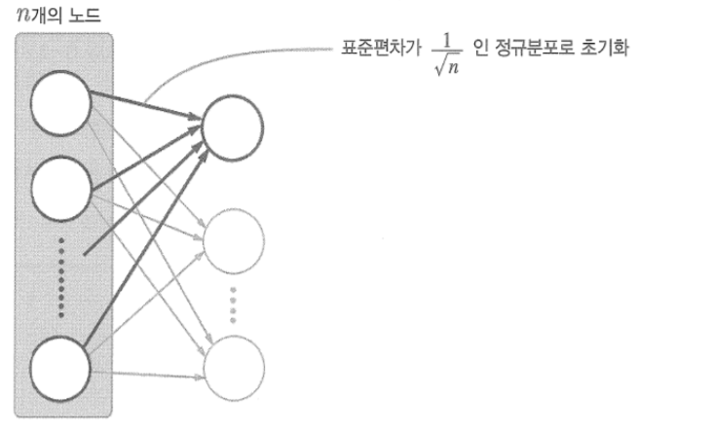
2. 가중치의 초깃값
2) 은닉층의 활성화값 분포
(3) Xavier 초깃값!
“ Xavier 초깃값 ”
: 일반적인 딥러닝 프레임워크에서 표준적으로 이용되는 초깃값
앞 계층 노드가 $n$개일 때, 표준편차가 $\frac{1}{√n}$인 분포를 사용
Notes:
앞의 두 문제를 해결하기 위해 나온 것이 바로 ‘Xavier 초깃값’입니다.
xavier 초깃값은 현재 일반적인 딥러닝 프레임워크에서 표준적으로 이용되는 초깃값으로, 앞 계층 노드가 n개일 때 표준편차가 $\frac{1}{√n}$인 분포를 사용합니다.
이를 이용하면 앞 층에 노드가 많을수록 대상 노드의 초깃값으로 설정하는 가중치가 좁게 퍼집니다.

Slide 16
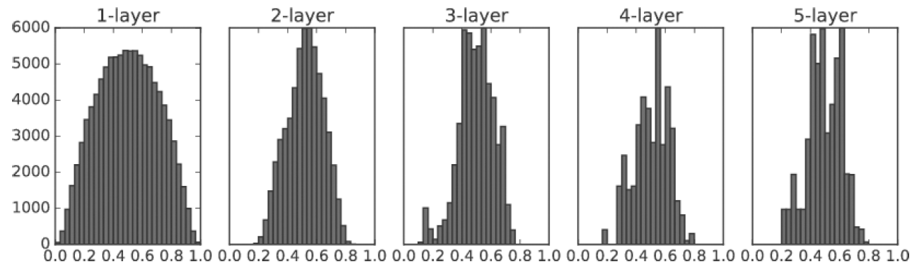
2. 가중치의 초깃값
2) 은닉층의 활성화값 분포
(3) Xavier 초깃값!
-> 앞의 두 방법보다 넓게 분포됨!
Notes:
Xavier 초깃값을 사용한 결과는 보이시는 그림과 같습니다.
층이 깊어지면서 형태가 다소 일그러지지만, 앞에서 본 방식보다는 확실히 넓게 분포됨을 알 수 있습니다.
각 층에 흐르는 데이터가 적당히 퍼져 있으므로, 학습이 효율적으로 이루어질 수 있습니다.

Slide 17
2. 가중치의 초깃값
3) ReLU를 사용할 때의 가중치 초깃값
Xavier 초깃값은 활성화 함수가 선형일 때 사용 -> sigmoid 함수와 tanh 함수에 적합
그렇다면 ReLU 함수는? -> “ He 초깃값 “
: 앞 계층의 노드가 $n$개일 때, 표준편차가 $√\frac{2}{n}$인 정규분포를 사용
Notes:
Xavier 초깃값은 활성화 함수가 선형일 때 주로 사용하는 것으로, sigmoid 함수와 tanh 함수에 적합합니다.
두 함수와 달리 ReLU 함수는 비선형적 함수이므로, 이때 사용되는 것이 바로 ‘He 초깃값’입니다.
He 초깃값은 앞 계층의 노드가 $n$개일 때, 표준편차가 $√\frac{2}{n}$인 정규분포를 사용합니다.
ReLU는 음의 영역이 0이기 때문에 더 넓게 분포시키기 위해 Xavier 초깃값의 2배의 게수가 필요하다고 간단히 설명할 수 있습니다.

Slide 18
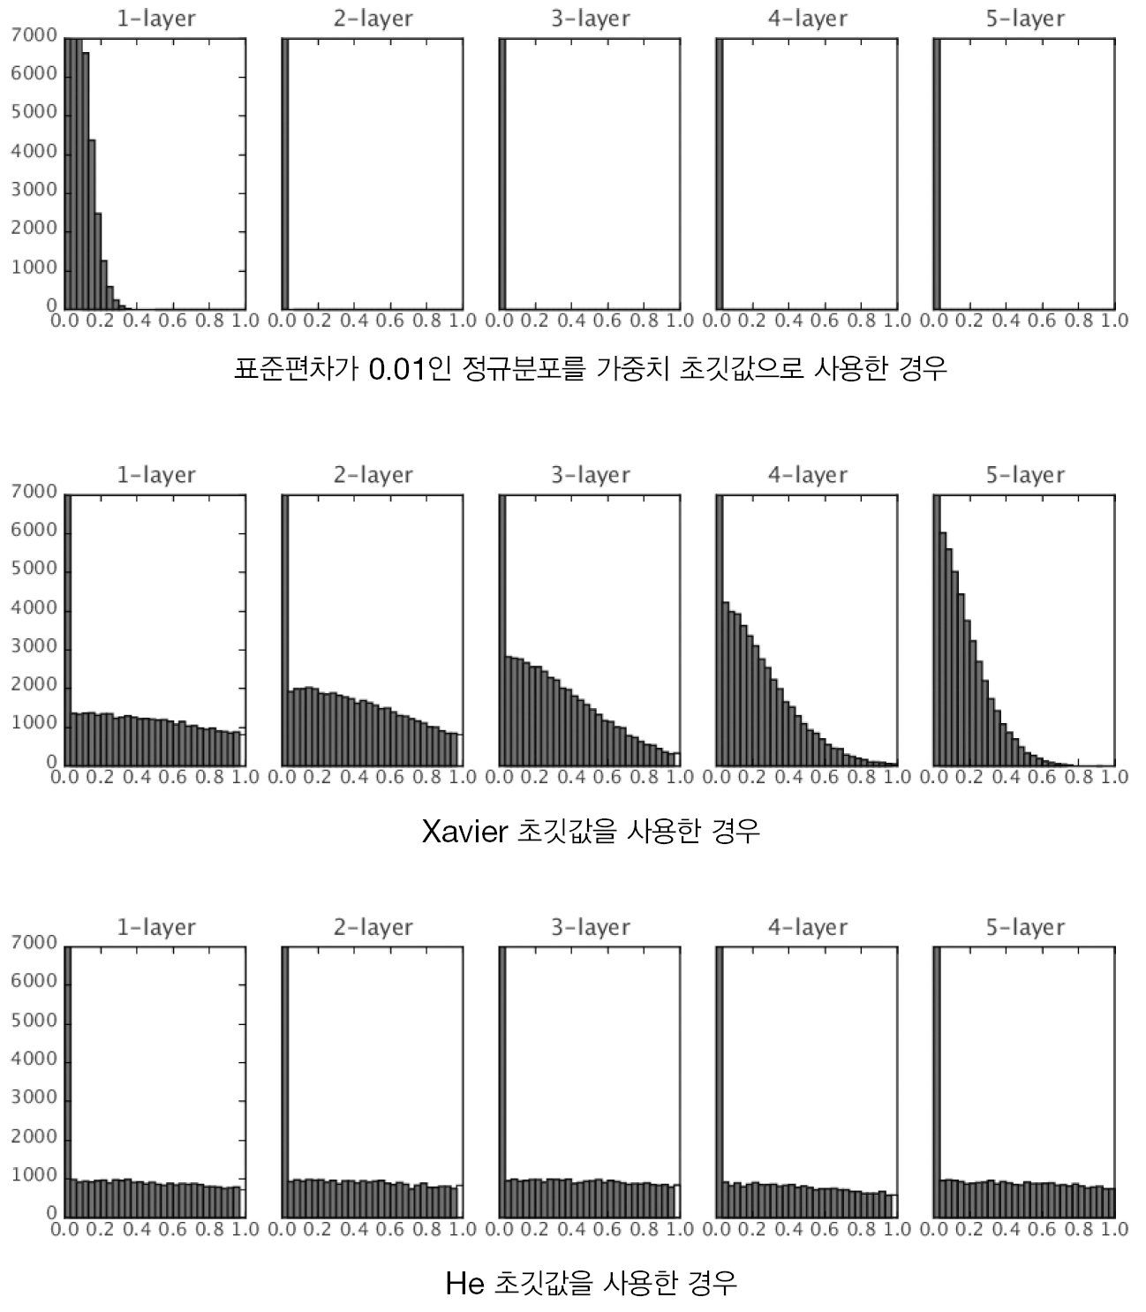
2. 가중치의 초깃값
3) ReLU를 사용할 때의 가중치 초깃값
1) 표준편차가 0.01인 정규분포
2) Xavier 초깃값
3) He 초깃값
Notes:
보이시는 그림에서 지금까지 등장했던 초깃값들에 따른 활성화값 분포 변화를 비교해볼 수 있습니다.
std=0.01일 때는 학습이 거의 이루어지지 않을 것이며, xavier 초깃값을 이용할 때는 ＇기울기 소실’문제가 발생하지만, He 초깃값을 이용하면 모든 층에서 활성화 값이 균일하게 분포됩니다.

Slide 19
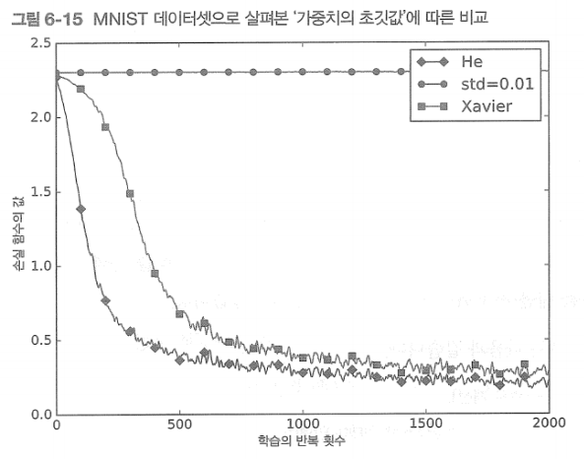
2. 가중치의 초깃값
4) MNIST 데이터셋으로 본 가중치 초깃값 비교
std=0.01 : 학습이 전혀 이루어지지 않음
He : 학습이 빠르게 진행됨
Xavier : 학습이 진행됨
-> 초깃값은 신경망 학습의 성패를 결정한다!
Notes:
이번에는 실제 데이터를 가지고 지금까지의 초깃값들을 테스트해보겠습니다.
MNIST 데이터셋으로 학습을 한 결과, 보이시는 것과 같이 std=0.01일 때는 학습이 전혀 이루어지지 않으며, He 초깃값과 Xavier 초깃값을 이용했을 때는 학습이 잘 진행되는 것을 알 수 있습니다.

Slide 20
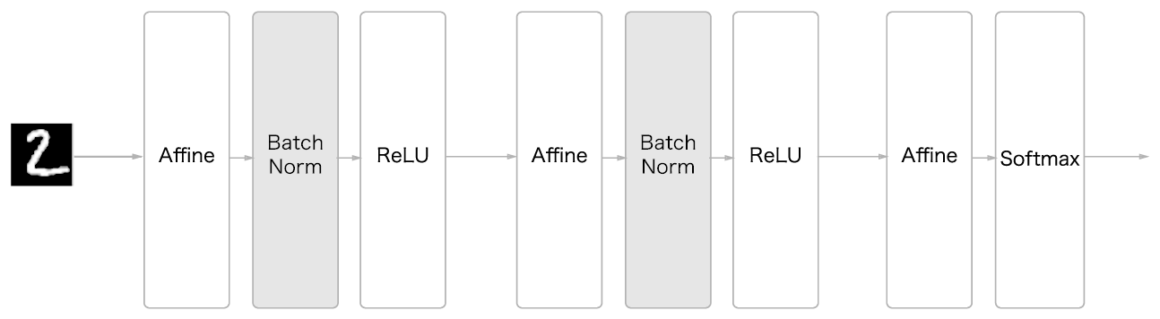
3. 배치 정규화
배치 정규화 알고리즘
: 각 층이 활성화를 적당히 퍼뜨리도록 ‘강제＇하는 것
(데이터 분포를 정규화 하는 ‘배치 정규화 계층’을 신경망 사이사이에 삽입한다.)
< 장점 >
학습 속도가 빨라진다.
초깃값에 크게 의존하지 않는다.
오버피팅을 억제한다.
Notes:
지금까지 가중치의 초깃값을 적절히 설정하면 각 층의 활성화값 분포가 적당히 퍼지면서 학습이 원활하게 수행됨을 알아보았습니다.
＇배치 정규화 알고리즘’을 이용하면, 각 층이 활성화를 적당히 퍼뜨리도록 ＇강제’할 수 있습니다.
배치 정규화의 장점은 첫번째로 학습 속도가 빨라지고, 초깃값에 크게 의존하지 않게 되며, 오버피팅을 억제한다는 것입니다.
데이터 분포를 정규화 하는 ‘배치 정규화 계층’을 신경망 사이사이에 삽입하여 배치 정규화를 수행하게 됩니다.

Slide 21
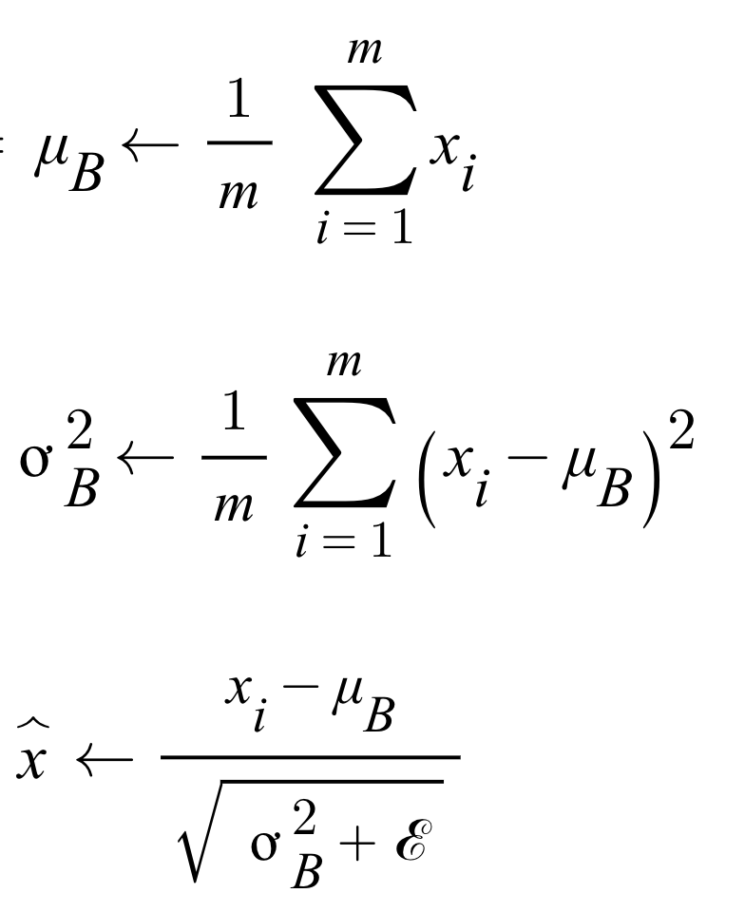
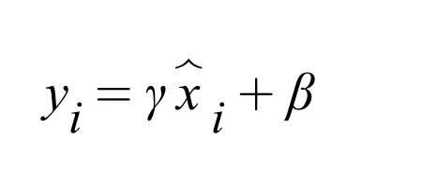
3. 배치 정규화
배치 정규화 알고리즘
- 데이터 분포가 [ 평균이 0, 분산이 1 ]이 되도록 정규화
- 정규화된 데이터에 고유한 확대(scale)와 이동(shift) 변환을 수행
Notes:
배치 정규화를 수행하는 방법은 다음과 같습니다.
먼저 미니배치의 데이터 분포가 평균이 0, 분산이 1이 되도록 정규화 합니다.
그리고 정규화된 데이터에 고유한 확대와 이동 변환을 수행하여 적합한 값으로 조정해갑니다.

Slide 22
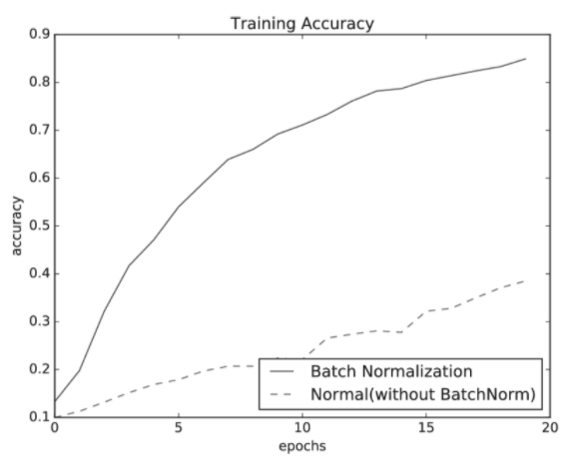
3. 배치 정규화
1) 배치 정규화의 효과
-> 배치 정규화를 했을 때 학습 속도가 훨씬 향상됨!
Notes:
MNIST 데이터셋을 이용하며 배치 정규화를 할 때와 하지 않을 때를 비교한 그림입니다.
배치 정규화를 하였을 때, 학습 속도가 훨씬 향상되는 것을 알 수 있습니다.

Slide 23
4. 바른 학습을 위해
기계 학습에서는 오버피팅이 문제가 되는 경우가 많다.
오버피팅: 신경망이 훈련 데이터에만 지나치게 적응되어 그 외의 데이터에는 제대로 대응하지 못하는 상태
=> 오버피팅을 억제하는 기술이 중요하다.
> 오버피팅
오버티팅이 일어나는 경우
매개변수가 많고 표현력이 높은 모델
훈련 데이터가 적음
>> 60000개의 훈련 데이터 중 300개만 사용. 7층 네트워크를 사용해 네트워크 복잡성을 높임.
>> 각 층의 뉴런은 100개 활성화 함수는 ReLU를 사용
Notes:
기계학습에서는 오버피팅 문제가 되는 일이 많습니다. 오버티팅에 대해서 많이들 아실거지만, 간단하게 설명하자면 신경망이 훈련 데이터에만 지나치게 적응되어 그 외의 데이터에는 제대로 대응하지 못하는 상태입니다. 그렇기에 기계학습레서 이런 오버피팅을 억제하는 기술이 중요합니다. 이런 오버피팅이 일어나는 경우는 매개변수가 많고 표현력이 높은 모델이며 훈련데이터가 적은 경우에 발생합니다. 이제 6만개의 데이터중 300개의 데이터만 사용하고 6층 네트워크를 사용해 일부러 복잡성을 높여 오버피팅을 충족시키켜보겠습니다. 각 층의 뉴런은 100개 활성화 함수는 relu를 사용

Slide 24
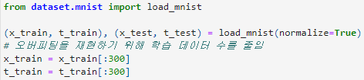
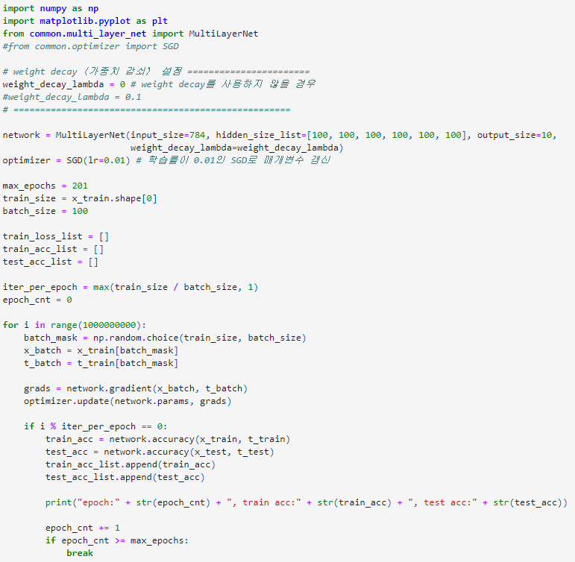
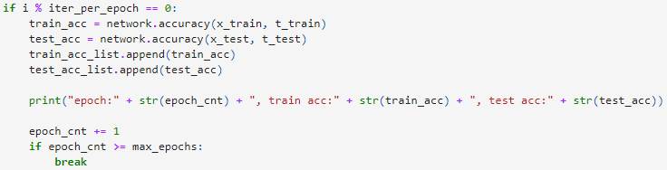
4. 바른 학습을 위해
> 오버피팅
에폭 단위의 정확도를 저장
Notes:
이렇게 훈련을 하는 코드는 다음과 같습니다. 여기서 에폭단위의 정확도를 저장합니다.

Slide 25
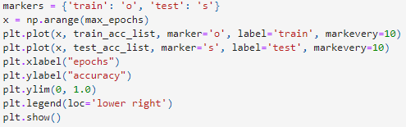
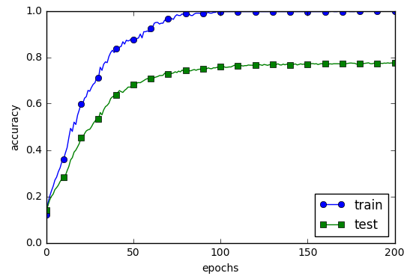
4. 바른 학습을 위해
> 오버피팅
[그래프 시각화]
훈련데이터와 학습데이터에서의 정확도 차이가 벌어진다 -> 오버피팅 발생
Notes:
그리고 방금 구한 훈련데이터와 시험데이터의 에폭별 정확도를 그래프로 시각화를 하면 다음과 같습니다. 그래프에서 훈련데이터와 학습데이터의 정확도 차이가 많이 난다는 것을 알 수 있으며, 훈련데이터의 정확도가 100프로 까지 올라가는 것을 볼 수 있습니다. 이는 오버피팅이 발생한다는 것을 확인할 수 있습니다.

Slide 26

4. 바른 학습을 위해
> 가중치 감소
학습 과정에서 큰 가중치에 대해서는 그에 상응하는 큰 패널티를 부과하여 오버피팅을 억제하는 방법
가중치를 W라 하면 L2 법칙에 따른 가중치 감소는 1/2 λ (W**2) 가 되고 이 값을 손실함수에 더함
λ(람다)는 정규화의 세기를 조절하는 하이퍼파라미터. 이 값을 크게 설정할 수록 큰 가중치에 대한 패널티가 커짐
> L2 법칙
W = (W1, W2, ..., Wn)이 있다면 L2 법칙은
Notes:
오버피팅 억제용으로 예로부터 많이 이용해온 방법 중 가중치 감소라는 것이 있습니다. 이는 학습과정에서 큰 가중치에 대해서 그에 상응하는 큰 페널티를 부과하여 오버피팅을 억제하는 방법입니다. 예로 가중치를 w라 하면 l2 법칙에 따른 가중치 감소는 ½ (W**2) 가 되고 이 값을 손실함수에 더합니다. 여기서 람다는 정규화의 세기를 조절하는 하이퍼 파라미터이며, 이 값을 크게 설정할 수록 큰 가중치에 대한 패널티가 커집니다.

Slide 27
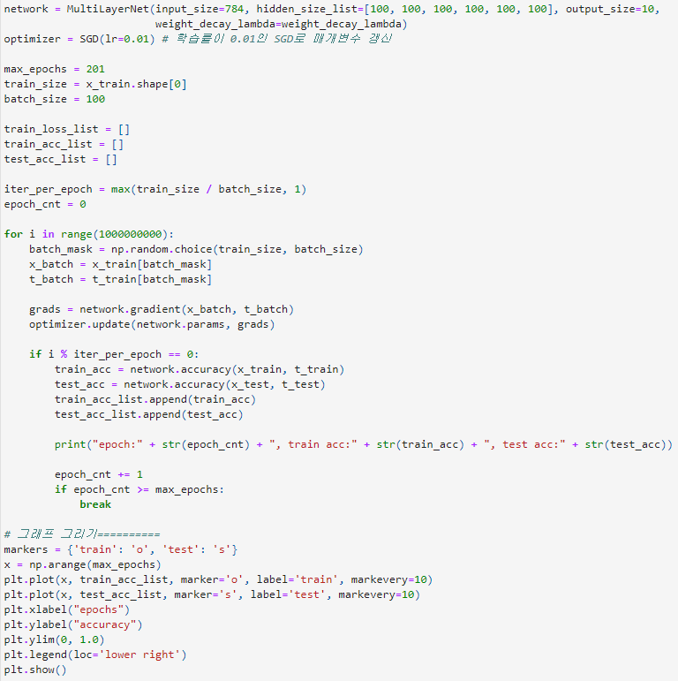
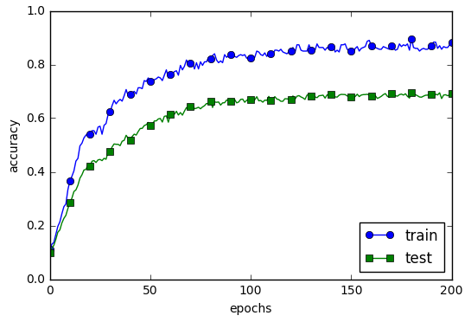
4. 바른 학습을 위해
> 가중치 감소
[가중치 감소(λ=0.1)를 적용한 결과]
훈련데이터와 학습데이터에서의 차이가 존재하지만, 전보다 그 차이가 줄어들었다.
Notes:
아까 방금 수행한 실험에서 람다가 0.1인 가중치 감소를 적용합니다. 그리고 에폭당 훈련, 시험데이터에 대한 정확도를 구하면 다음과 같습니다. 이전에 시행한 실험과 비교해보면 훈련데이터와 실험데이터의 정확도 차이가 줄어들었으며, 훈련데이터의 정확도가 100프로까지 도달하지 못한것으로 보아 오버피팅이 어느정도 억제됨을 알 수 있습니다.

Slide 28
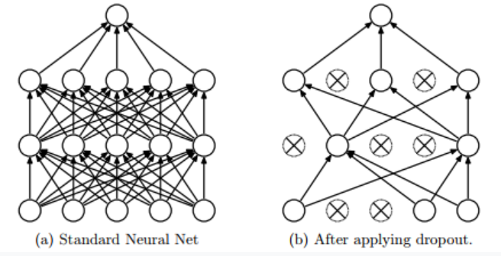
4. 바른 학습을 위해
> 드롭아웃
신경망 모델이 복잡해지면 가중치 감소만으로는 대응하기 어려움
드롭아웃 : 뉴런을 임의로 삭제하면서 학습하는 방법
훈련 때에는 데이터를 흘릴 때마다 삭제할 뉴런을 무작위로 선택.
시험 때에는 모든 뉴런에 신호를 전달. 각 뉴런의 출력에 훈련 때 삭제한 비율을 곱하여 출력.
Notes:
앞에서는 오버피팅을 억제하는 방식으로 손실함수에 가중치의 l2 노름을 더한 가중치 감소 방법을 설명했습니다. 하지만 신경망 모델이 복잡해지면 가중치 감소만으로 대응하기 어려워집니다. 이럴때 드롭아웃이라는 기법을 이용합니다. 드롭아웃이란 뉴런을 임의로 삭제하면서 학습하는 방법입니다. 훈련때에는 데이터를 흘릴때마다 삭제할 뉴런을 무작위로 선택합니다. 시험때에는 모든 뉴런에 신호를 전달하며 각 뉴런의 출력에 훈련 때 삭제한 비율을 곱하여 출력합니다.

Slide 29
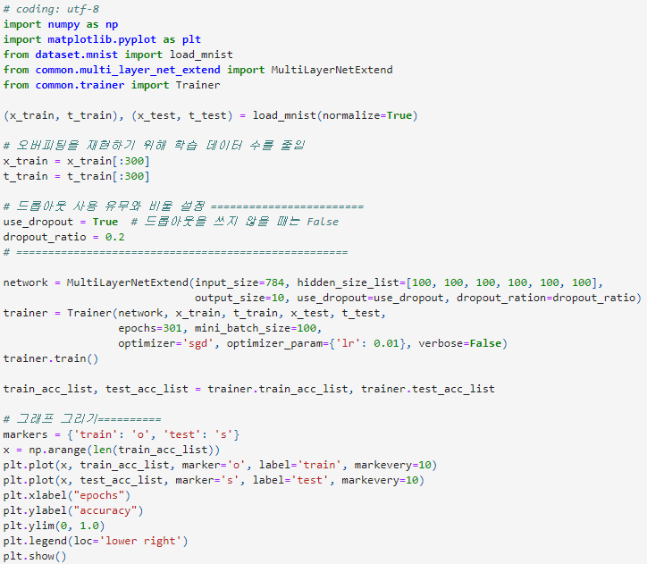
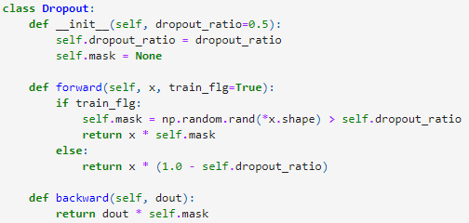
4. 바른 학습을 위해
> 드롭아웃
드롭아웃 구현
훈련 시에는 순전파 때마다 self.mask에 삭제할 뉴런을 False로 표시
역전파 때의 동작은 ReLU와 같음.
순전파 때 통과시키지 않은 뉴런은 역전파 때도 신호를 차단.
Notes:
앞서 설명한 드롭아웃 방법을 코드로 구현하면 다음과 같습니다. 간단히 설명을 하자면 훈련 시에는 순전파 때마다 self.mask에 삭제할 뉴런을 False로 표시합니다. 역전파 때의 동작은 ReLU와 같습니다. 순전파 때 통과시키지 않은 뉴런은 역전파 때도 신호를 차단합니다

Slide 30
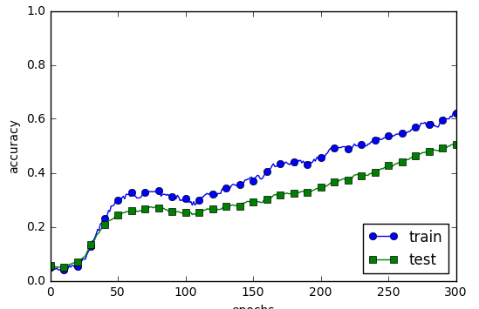
4. 바른 학습을 위해
> 드롭아웃
[드롭아웃 적용한 결과]
훈련 데이터와 테스트 데이터의 정확도가 줄어들었다.
[드롭아웃 비적용]
드롭아웃을 이용하면 표현력을 높이면서 오버피팅을 억제가능
Notes:
드롭아웃 방법을 적용하여 에폭당 정확도 추이는 다음과 같습니다. 드롭아웃 비적용될때와 비교하면 훈련데이터와 학습데이터의 차이가 많이 줄어든 것을 확인할 수 있으며, 학습데이터가 100프로에 도달하지 못한 것을 확인할 수 있습니다. 이렇게 드롭아웃을 이용하면 표현력을 높이면서 오버피팅을 억제하는 것이 가능합니다.

Slide 31
5. 적절한 하이퍼파라미터 값 찾기
5.1 검증데이터
하이퍼파라미터란?
머신러닝 모델의 구성 요소로, 모델 학습 과정에서 자동으로 학습되지 않고 외부에서 설정되는 파라미터를 의미
하이퍼파라미터 성능 평가
시험 데이터 사용X 하이퍼파라미터 전용 확인 데이터가 필요
이를 검증 데이터(validation data)라고 부른다.
Why?
시험 데이터를 사용하여 조정하면 하이퍼파라미터 값이 시험 데이터에 오버피팅되기 때문이다.

Slide 32
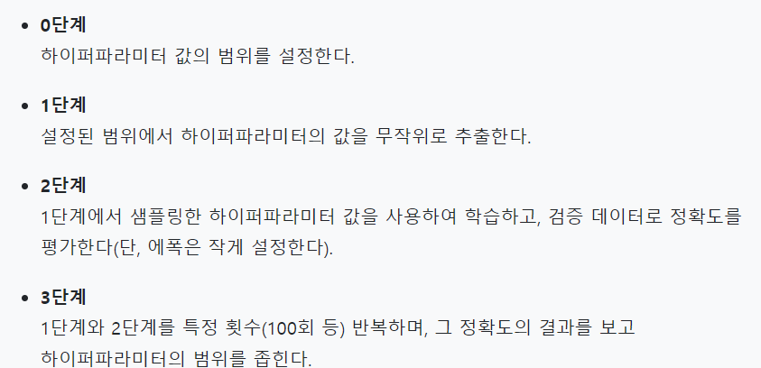
5. 적절한 하이퍼파라미터 값 찾기
5.2 하이퍼파라미터 최적화
핵심은 하이퍼파라미터의 ‘최적 값’이 존재하는 범위를 조금씩 줄여간다는 것이다.
우선 대략적인 범위를 설정하고 그 범위에서 무작위로 하이퍼파라미터 값을 골라낸 후, 그 값으로 정확도를 평가한다.

Slide 33
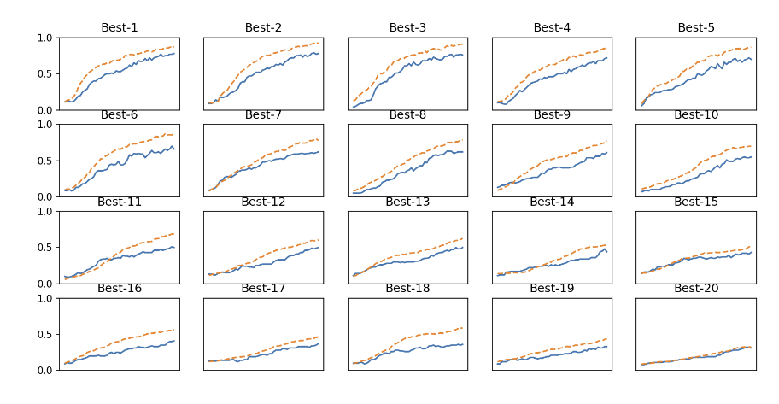
5. 적절한 하이퍼파라미터 값 찾기
5.3 하이퍼파라미터 최적화 구현하기
MNIST 데이터셋을 사용하여 하이퍼파라미터를 최적화 해보려한다. 하이퍼파라미터의 검증은 그 값을 0.001~1.000 사이 같은 로그 스케일 범위에서 무작위로 추출해 수행한다. 결과값을 보면 다음과 같다.
가중치 감소 계수의 범위를${10}^{−8}\sim {10}^{−4}$, 학습률의 범위를 ${10}^{−6}\sim {10}^{−2}로$ 설정

Slide 34
이상입니다!

